Slide 1
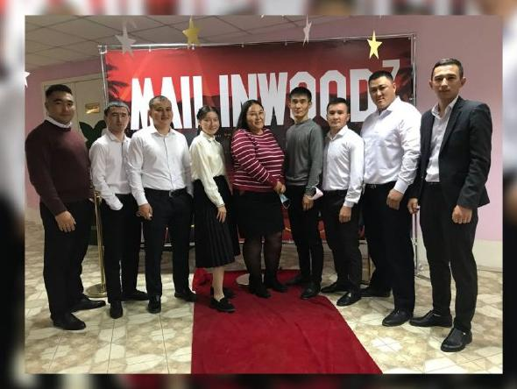
Дене шынықтыру бірлестігі

Slide 2
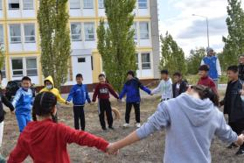
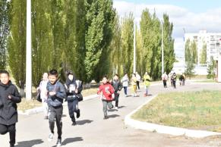
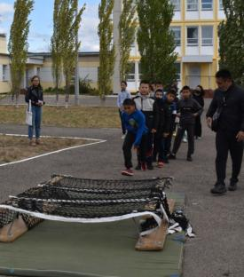
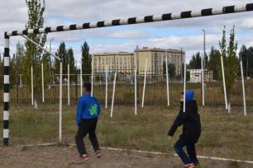
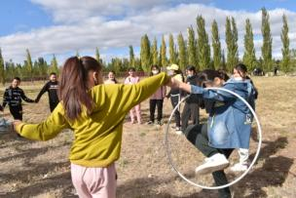
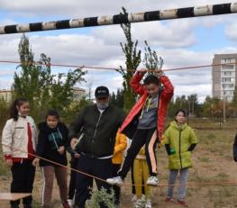
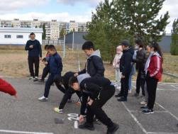
5-6 сыныптар арасында
«Түрлі кезеңдерден өту»
сайысы

Slide 3
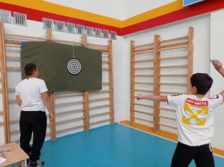
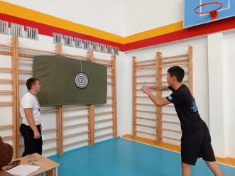
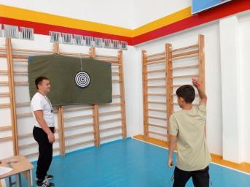
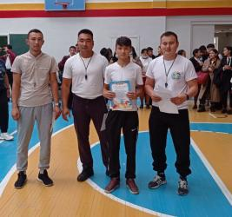
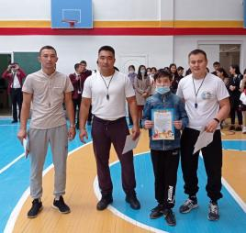
7-8 сынып арасында
«Дартс жарысы»

Slide 4
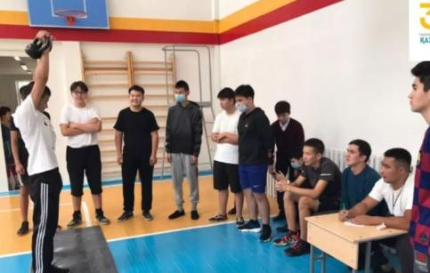
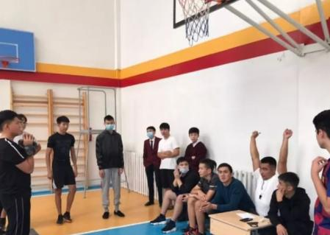
Тәуелсіздіктің 30 жылдығы және денсаулық күні қарсаңында 9 сыныптар арасында гір тасын көтеруден жарыс өткізілді.

Slide 5
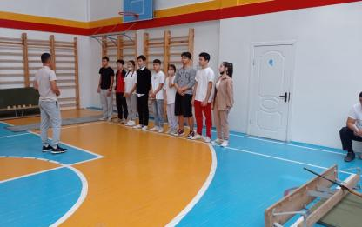
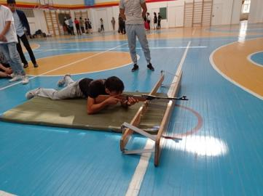
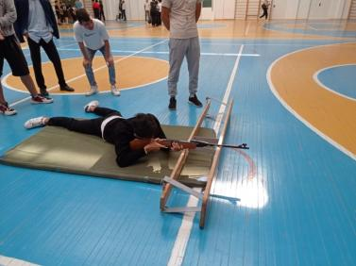
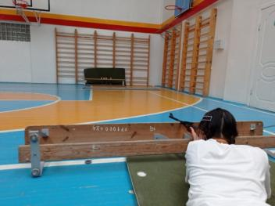
10-11 сыныптар арасында «МЫЛТЫҚ АТУ» жарысы

Slide 6
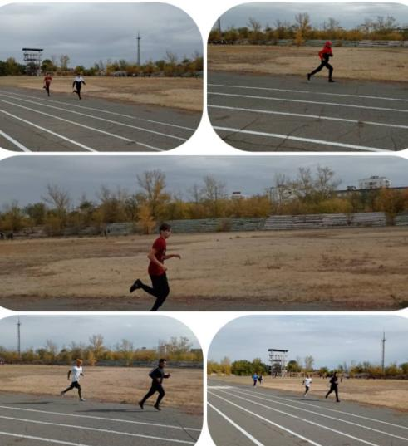
Рудный қаласының тұрғындары арасында 25-26 қыркүйек күндері Президенттік тесттерді қабылдау өткізілді. Қазақстан Республикасының Тұңғыш Президенті - Елбасы көпсайысына төмендегі оқушылар қатысты: 4 сынып: Маханбетияр Бибарыс, Кайржанова Аяжан. 7 сынып: Сансызбай Жалғас, Нуртаева Руслана.

Slide 7
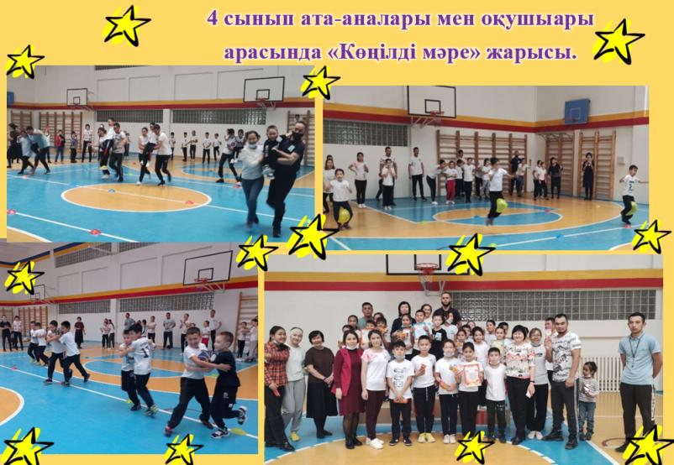

Slide 8
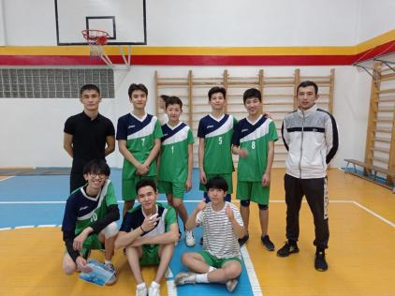
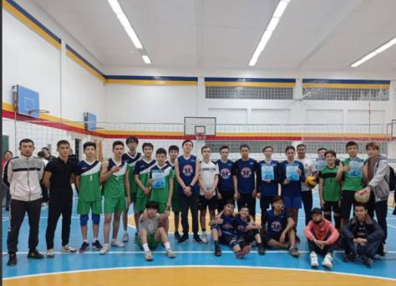
Қалалық "Шұбар доп" атты жасөспірімдер арасындағы волейбол ойынынан мектепішілік лигаға мектебіміздің командасы ІІ ОРЫН

Slide 9
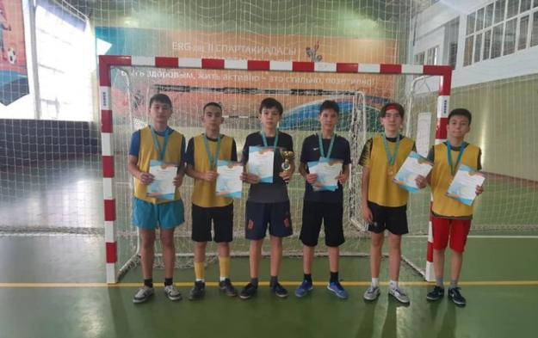
Қалалық жасөспірімдер арасында өткізілген мини футболдан мектебіміздің командасы үздік ойын көрсетіп, жүлделі І ОРЫНҒА ие болды. Жетекшісі: Қабсабыр Н.Е.

Slide 10
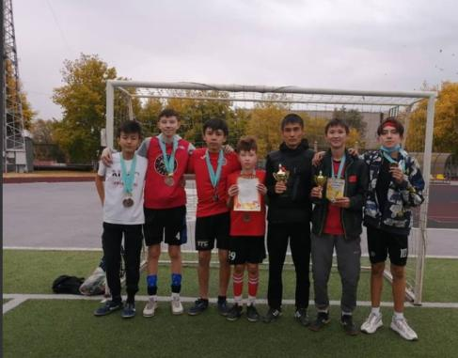
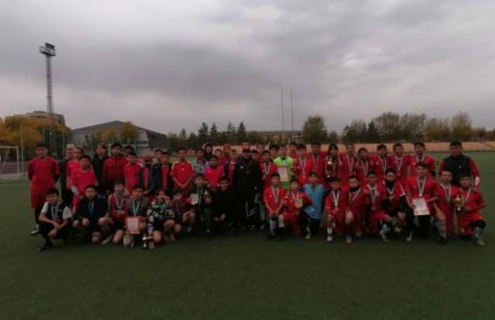
Аймақтық 2007-2008 жылғы жас аралығындағы оқушылар арасында өткізілген футбол ойынында, үздік ойын көрсетіп мектебіміздің командасы жүлделі 3 ОРЫН иеленді. Жетекшісі: Қабсабыр Н.Е.

Slide 11
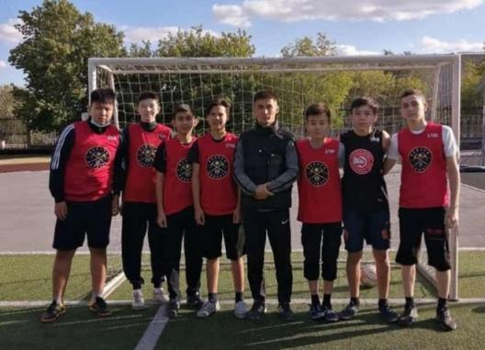
Жаңа оқу жылының басталуына орай ұйымдастырылған қалалық футболдан өткізілген жарыста мектебіміздің командасы ІІІ орын. Команда құрамы: Мажен Дәуіржан 9 А Абдисаттар Ислам 7 Б Бакиров Ернар 9 А Мырзахмет Саят 9 А Алдабергенов Диас 9 А Дулатов Жандос 9 А Нұрсұлтанов Азамат 10Ә Жетекшісі: Қабсабыр Н.Е.

Slide 12
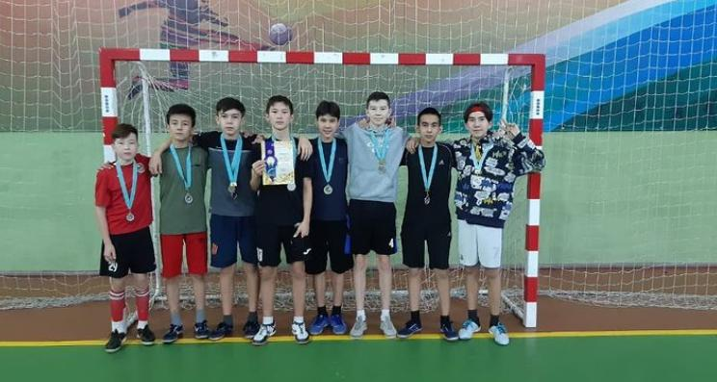
1 желтоқсан Тұңғыш Президент күніне орай өткізілген қалалық мини-футбол ойынында жүлделі ІІ орынға ие болған мектебіміздің футбол командасы Жетекшісі: Қабсабыр Н.Е.

Slide 13
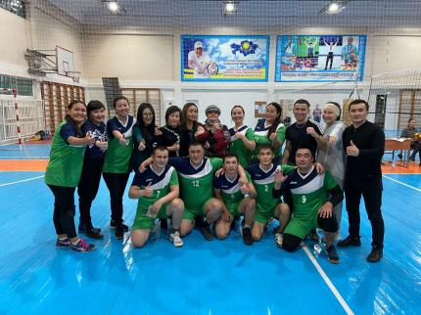
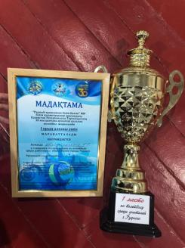
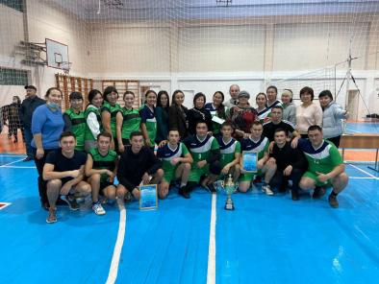
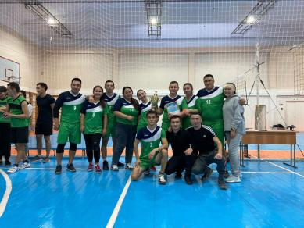
Қалалық мұғалімдер арасында өткізілген ВОЛЕЙБОЛ ойынына мектебіміздің ұстаздар командасы І ОРЫН

Slide 14
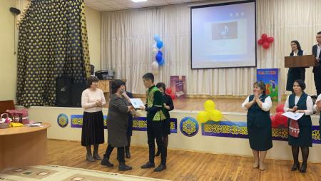
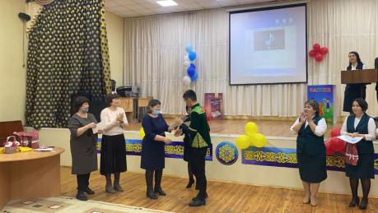
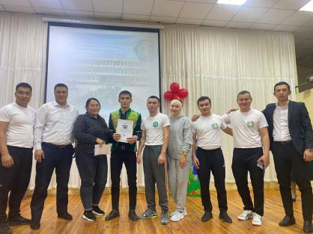
Бірлестіктер арасында
«Мұғалім сымбаты» атты сайысы Қабсабыр Нұрлыбек ІІІ орын

Slide 15
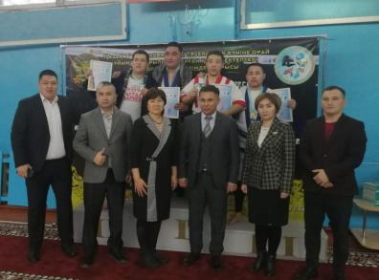
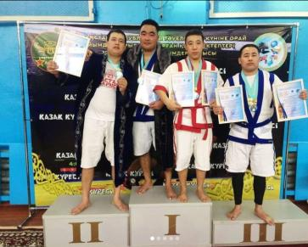
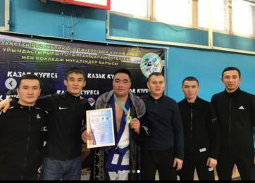
Қалалық "ҚАЗАҚ КҮРЕСІ" жарысында
+70 кг
І орын Балғабаев Ерболат Тұрғынұлы

